Slide 1
MODELO ATÓMICO MODERNO
Notes:
Completar el efecto fotoeléctrico

Slide 2
Corteza atómica y estructura electrónica de los átomos
El modelo atómico de la mecánica cuántica considera un átomo nuclear con una corteza atómica organizada en regiones espaciales energéticas llamadas:
Niveles
Subniveles
Orbitales
En estas regiones se ubican los electrones de acuerdo a:
Principio de exclusión de pauli
Regla de Hund
Principio de Aufbau

Slide 3
ANTECEDENTES
El modelo de Thomson
El modelo de Rutherford
Las Radiaciones y la Radiactividad
El efecto fotoeléctrico

Slide 4
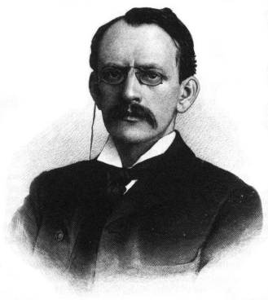
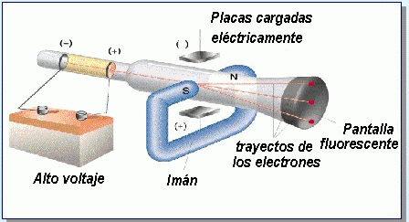
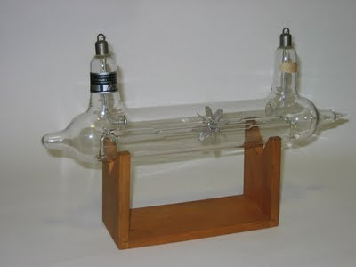
Rayos catódicos. Modelo de Thomson.
REPASO
Una descarga eléctrica a través de un tubo evacuado produce radiación, originada en el electrodo negativo, (cátodo), A esta radiación se le llama rayos catódicos.
Los rayos viajan hacia el electrodo positivo (ánodo)
Esta radiación no es visible, se detecta gracias a la capacidad de hacer que otros materiales brillar o fluorescer
viaja en línea recta, Pero su curso cambia por la influencia de los campos magnético o eléctrico
Los rayos catódicos producidos por cátodos de diferentes materiales tienen las mismas propiedades
Lo rayos catódicos confirmaron la existencia de electrones en los átomos.

Slide 5
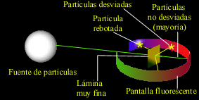
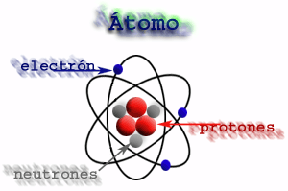
Experimento y modelo de Rutherford.
REPASO
Modelo atómico de Rutherford

Slide 6
LAS RADIACIONES, EL DESCUBRIMIENTO DE LA RADIACTIVIDAD Y EL ESPECTRO ELECTROMAGNETICO: APORTES A LA TEORIA ATÓMICA MODERNA

Slide 7
El término radiación se refiere a la emisión continua de energía desde la superficie de cualquier cuerpo, esta energía se denomina radiante y es transportada por las ondas electromagnéticas que viajan en el vacío a la velocidad de 3·10⁸ m/s .
LA RADIACTIVIDAD hace referencia a la emisión espontanea de energía de un cuerpo, las sustancias que producen energía radiante espontáneamente se llaman RADIOACTIVAS
El espectro Electromagnético es el conjunto de todas las radiaciones electromagnéticas
La diferencia básica entre las clases de radiación que constituyen el espectro electromagnético es la frecuencia y longitud de onda

Slide 8
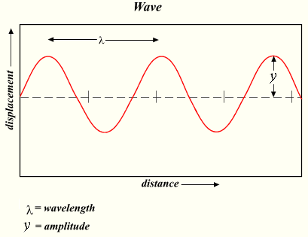
ELEMENTOS DE UNA ONDA
Cresta: La cresta es el punto más alto
Longitud de Onda: es la distancia entre dos crestas consecutivas.
Frecuencia: Se entiende por frecuencia al número de veces que es repetida dicha vibración por un periodo de tiempo determinado.
Amplitud: Es la distancia vertical desde el eje de propagación hasta la cresta

Slide 9
La radiación electromagnética.
REPASO
Una onda electromagnética consiste en la oscilación de un campo eléctrico y otro magnético en direcciones perpendiculares, entre sí, y a su vez, perpendiculares ambos a la dirección de propagación.
Viene determinada por su frecuencia “ν” o por su longitud de onda “λ”, relacionadas entre sí por:

Slide 10
Espectro electromagnético
REPASO
Es el conjunto de todas las radiaciones electromagnéticas desde muy bajas longitudes de ondas (rayos γ 10^{–12} m) hasta kilómetros (ondas de radio)

Slide 11
Espectro electromagnético.
ν
λ
© Ed. ECIR Química 2º Bachillerato

Slide 12
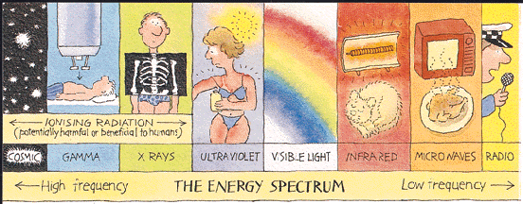
EL ESPECTRO ELECTROMAGNÉTICO EN LA VIDA DIARIA

Slide 13
Hipótesis de Plank. Cuantización de la energía.
El estudio de las rayas espectrales permitió relacionar la emisión de radiaciones de determinada “λ ” con cambios energéticos asociados a saltos electrónicos.
Plank supuso que la energía estaba cuantizada, es decir, la energía absorbida o desprendida de los átomos sería un múltiplo de una cantidad establecida o “cuanto”.
Así, si un átomo emite radiación de frecuencia “ν”, la energía desprendida por dicho átomo sería:

Slide 14
Hipótesis de Plank. Cuantización de la energía. (cont)
Y la energía total emitida será por tanto un múltiplo de esta cantidad, según el número de átomos que emitan:
En donde h = 6,626 x 10^{–34} J s (Constante de Plank) y n es un número entero (nº de átomos emisores), lo cual significa que la energía ganada o cedida por un átomo es un múltiplo de la cantidad de energía mínima (h x ν).
Como el número de átomos es muy grande y la constante “h” muy pequeña, en la práctica no se aprecia esta cuantización, al igual que sucede con la masa.

Slide 15
Ejercicios: Calcule la energía de un cuanto que tiene una longitud de onda de 5,o x 10⁻²nm, calcular la frecuencia de la radiación y señalar a que región del espectro pertenece
Calcule la energía de un cuanto que tiene una longitud de onda de 0,154 nm,

Slide 16
Efecto fotoeléctrico.
Algunos metales emiten electrones al incidir una determinada radiación sobre ellos.
Este fenómeno es utilizado prácticamente para cerrar un circuito que, por ejemplo, abra las puertas de un ascensor…
Se sabe que la capacidad para emitir electrones no depende de la intensidad de la radiación sino únicamente de su frecuencia “ν”.

Slide 17
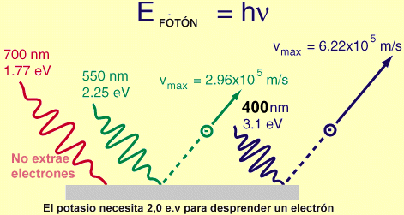
Efecto fotoeléctrico.
Un haz muy luminoso de baja frecuencia puede no producir ionización, mientras que uno mucho menos luminoso pero de mayor frecuencia, si.
http://www.edu.aytolacoruna.es/aula/fisica/fisicaInteractiva/Ef_Fotoelectrico/TeoriaEF.htm

Slide 18
Efecto fotoeléctrico.
La frecuencia mínima para extraer un electrón de un átomo (efecto fotoeléctrico) se denomina “frecuencia umbral “ν₀”.
Einstein, aplicando la hipótesis de Plank, elaboró la teoría corpuscular, en la que suponía que la luz estaba formada por partículas (fotones) cuya energía venía determinada por E = h x ν.
Si dicha energía se igualaba o superaba a la energía de ionización se producía la ionización del electrón.

Slide 19
Efecto fotoeléctrico. Teoría corpuscular.
Si se suministra una radiación de mayor frecuencia, el resto de la energía se transforma en energía cinética del electrón:
La frecuencia mínima para extraer un electrón de un átomo (efecto fotoeléctrico) se denomina frecuencia umbral “ν₀”.

Slide 20
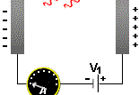
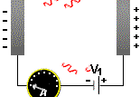
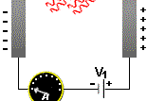
Efecto fotoeléctrico.
Fotones con energía suficiente
Fotones con energía insuficiente
A mayor intensidad de luz manteniendo la frecuencia mayor número de electrones arrancados.
http://www.edu.aytolacoruna.es/aula/fisica/fisicaInteractiva/Ef_Fotoelectrico/TeoriaEF.htm

Slide 21
Teoría corpuscular.
Einstein, aplicando la hipótesis de Plank, elaboró la teoría corpuscular, en la que suponía que la luz estaba formada por partículas (fotones) cuya energía venía determinada por E = h x ν.
Si dicha energía se igualaba o superaba a la energía de ionización se producía la ionización del electrón.
Si se suministra una radiación de mayor frecuencia, el resto de la energía se transforma en energía cinética del electrón:

Slide 22
Ejemplo: Calcula la energía de fotones de rayos X cuya longitud de onda es de 0,6 nm. (h = 6,625 x 10^{–34} J s)
E = h x ν = 6,625 x 10^{–34} J s x 5 x 10¹⁷ s^{–1} =
33,125 x 10^{–17} J = 3,3125 x 10^{–16} J

Slide 23
Ejercicio A: Determina la energía cinética con la que será expulsado un electrón del cesio al emplear una radiación de 850 nm si sabemos que la energía umbral del Cs es 6,22 x 10^{–19} J (h = 6,625 x 10^{–34} J s)
E_{fotón}= h x ν = 6,625 x 10^{–34} J s x 3,5 x 10¹⁷ s^{–1} =
= 2,34 x 10^{–19} J
Como esta energía es inferior a la energía umbral el electrón no saldrá expulsado.
No tiene sentido emplear
Puesto que daría energía cinética negativa

Slide 24
Modelo de Bohr
Según el modelo de Rutherford, los electrones, al girar alrededor del núcleo, deberían perder continuamente energía, y en consecuencia, se precipitarían al núcleo.
Basa su teoría en dos hechos nuevos:
Aparición del espectro del H.
Teoría cuántica de Plank.

Slide 25
Espectros atómicos.
Cuando a los elementos en estado gaseoso se les suministra energía (descarga eléctrica, calentamiento...) éstos emiten radiaciones de determinadas longitudes de onda.
Estas radiaciones dispersadas en un prisma de un espectroscopio se ven como una serie de rayas, y el conjunto de las mismas es lo que se conoce como espectro de emisión.
Igualmente, si una luz continua atraviesa una sustancia, ésta absorbe unas determinadas radiaciones que aparecen como rayas negras en el fondo continuo (espectro de absorción).

Slide 26
Espectro de emisión
Espectro de absorción

Slide 27
Postulados del modelo de Bohr.
“Los electrones sólo pueden girar alrededor del núcleo en ciertas órbitas permitidas en las que se cumple que: m x v x r = n x h / 2π” en donde n = 1, 2, 3, 4... (número cuántico principal)
“Los electrones al girar en estas órbitas no emiten energía”.
“Cuando un átomo recibe energía los electrones pasan a un nivel superior (estado excitado). Posteriormente, cuando el electrón vuelve a su órbita, el átomo emite un fotón correspondiente a ΔE entre ambos niveles, de frecuencia o longitud de onda determinadas (ΔE = h x ν)”

Slide 28
Niveles permitidos (para el átomo de hidrógeno)
n = ∞ E = 0 J
n = 5 E = –0,87 · 10^{–19} J
n = 4 E = –1,36 · 10^{–19} J
n = 3 E = –2,42 · 10^{–19} J
Energía
n = 2 E = –5,43 · 10^{–19} J
n = 1 E = –21,76 · 10^{–19} J

Slide 29
Espectros de emisión y absorción
Cuando irradia una sustancia con luz blanca (radiación electromagnética continua) los electrones escogen las radiaciones de este espectro continuo para producir saltos a niveles superiores (estado excitado). Espectro de absorción
Cuando un electrón salta a niveles de mayor energía (estado excitado) y cae de nuevo a niveles de menor energía se produce la emisión de un fotón de una longitud de onda definida que aparece como una raya concreta en el espectro de emisión.

Slide 30
Espectros de emisión y absorción
La radiación electromagnética proveniente de la luz blanca después de pasar por la sustancia vemos que le faltan una serie de líneas que corresponden con saltos electrónicos desde el estado fundamental al estado excitado. Es lo que se denomina un espectro de absorción.
Lógicamente las líneas del espectro de emisión son las que faltan en el de absorción pues la energía para pasar de un nivel a otro es la misma suba o baje el electrón.

Slide 31
© Ed ECIR. Química 2º
SIMULACIÓN
Átomo en estado excitado (situación intermedia)
Absorción
Emisión
Átomo en estado fundamental (situación inicial)
Átomo en estado fundamental (situación final)

Slide 32
Explicación de las series espectrales utilizando el modelo de Bohr

Slide 33
Principios básicos de la mecánica cuántica
Dualidad onda-corpúsculo: Formulado por De Broglie en 1924.
“Cada partícula lleva asociada una onda”
Principio de incertidumbre:
Formulado por Heisenberg en 1927. “Es imposible conocer simultáneamente la posición y la cantidad de movimiento de una partícula”:

Slide 34
Dualidad onda-corpúsculo (De Broglie).
“Cada partícula lleva asociada una onda cuya longitud es:
Así, los electrones, cuya masa es muy pequeña, tienen un onda asociada apreciable de forma que, siendo “r” el radio de su órbita: 2 π r = n λ, sien “n” un número natural, de forma que sólo algunas órbitas concretas estarían permitidas.

Slide 35
Principio de incertidumbre (Heisenberg).
“Es imposible conocer simultáneamente la posición y la cantidad de movimiento de una partícula”
Así:
siendo Δx la incertidumbre en la posición y Δp la incertidumbre en la cantidad de movimiento.
Se sustituye la idea de órbita por la de orbital, como zona en donde la probabilidad de encontrar al electrón es máxima.

Slide 36
Orbitales atómicos.
Los electrones se sitúan en orbitales, los cuales tienen capacidad para situar dos de ellos:
1ª capa: 1 orb. “s” (2 e–)
2ª capa: 1 orb. “s” (2 e–) + 3 orb. “p” (6 e–)
3ª capa: 1 orb. “s” (2 e–) + 3 orb. “p” (6 e–) 5 orb. “d” (10 e–)
4ª capa: 1 orb. “s” (2 e–) + 3 orb. “p” (6 e–) 5 orb. “d” (10 e–) + 7 orb. “f” (14 e–)
Y así sucesivamente…

Slide 37
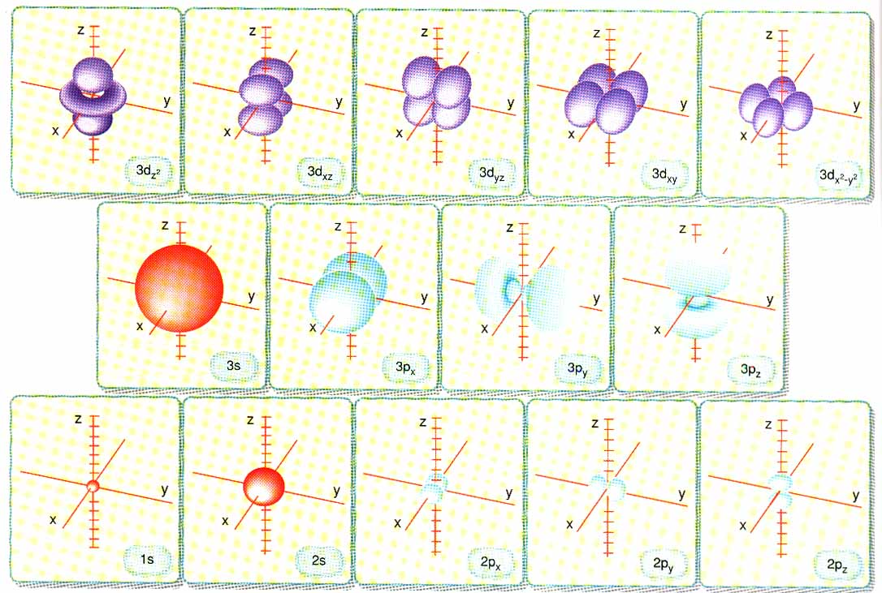
Orbitales atómicos
Ed. ECIR Química 2º Bachillerato

Slide 38
Modelo mecano-cuántico (para el átomo de Hidrógeno)
El modelo de Bohr indicaba posición y velocidad de los electrones (incompatible con principio de incertidumbre de la mecánica cuántica).
Schrödinger (1926) propuso una ecuación de onda para el electrón del H, en cuyas soluciones (valores energéticos permitidos) aparecían precisamente los números cuánticos n, l y m.

Slide 39
Postulados del modelo mecano-cuántico
“Los átomos sólo pueden existir en determinados niveles energéticos”.
“El cambio de nivel energético se produce por absorción o emisión de un fotón de energía de manera que su frecuencia viene determinada por: ΔE = h ·ν”.
“Los niveles energéticos permitidos para un átomo vienen determinados por los valores de los números cuánticos”.

Slide 40
Números cuánticos.
Muy importante
Cada electrón viene determinado por 4 números cuánticos: n, l, m y s (los tres primeros determinan cada orbital, y el cuarto “s” sirve para diferenciar a cada uno de los dos e– que componen el mismo).
Los valores de éstos son los siguientes:
n = 1, 2, 3, 4, ... (nº de capa)
l = 0, 1, 2, ... (n – 1) (tipo de orbirtal)
m = – l, ... , 0, ... L (orientación orbital)
s = – ½ , + ½ (spín)

Slide 42
EJERCICIO a) Establezca cuáles de las siguientes series de números cuánticos serían posibles y cuáles imposibles para especificar el estado de un electrón; b) diga en que tipo de orbital atómico estarían situados los que son posibles.
Series n l m s
I 0 0 0 +½
II 1 1 0 +½
III 1 0 0 –½
IV 2 1 –2 +½
V 2 1 –1 +½
Imposible. (n < 1)
Imposible. (l = n)
Posible. Orbital “1 s”
Imposible (m ≠ -1,0,1)
Posible. Orbital “2 p”

Slide 43
Colocación de electrones en un diagrama de energía.
Se siguen los siguientes principios:
Principio de mínima energía (aufbau)
Principio de máxima multiplicidad (regla de Hund)
Una vez colocados se cumple el principio de exclusión de Pauli.

Slide 44
Principio de mínima energía (aufbau)
Los electrones se colocan siguiendo el criterio de mínima energía.
Es decir se rellenan primero los niveles con menor energía.
No se rellenan niveles superiores hasta que no estén completos los niveles inferiores.

Slide 45
Principio de máxima multiplicidad (regla de Hund)
Cuando un nivel electrónico tenga varios orbitales con la misma energía, los electrones se van colocando desapareados en ese nivel electrónico.
No se coloca un segundo electrón en uno de dichos orbitales hasta que todos los orbitales de dicho nivel isoenergético están semiocupados.

Slide 46
Principio de exclusión de Pauli.
“No puede haber dos electrones con los cuatro números cuánticos iguales”

Slide 47
6 p
5 d
6s
4 f
Energía
5 p
4 d
5 s
4 p
3 d
4 s
3 p
3 s
2 s
2 p
n = 1; l = 0; m = 0; s = – ½
n = 1; l = 0; m = 0; s = + ½
n = 2; l = 0; m = 0; s = – ½
n = 2; l = 0; m = 0; s = + ½
n = 2; l = 1; m = – 1; s = – ½
n = 2; l = 1; m = 0; s = – ½
n = 2; l = 1; m = + 1; s = – ½
n = 2; l = 1; m = – 1; s = + ½
n = 2; l = 1; m = 0; s = + ½
n = 2; l = 1; m = + 1; s = + ½
n = 3; l = 0; m = 0; s = – ½
n = 3; l = 0; m = 0; s = + ½
n = 3; l = 1; m = – 1; s = – ½
n = 3; l = 1; m = 0; s = – ½
n = 3; l = 1; m = + 1; s = – ½
n = 3; l = 1; m = – 1; s = + ½
n = 3; l = 1; m = 0; s = + ½
n = 3; l = 1; m = + 1; s = + ½
n = 4; l = 0; m = 0; s = – ½
n = 4; l = 0; m = 0; s = + ½
n = 3; l = 2; m = – 2; s = – ½
n = 3; l = 2; m = – 1; s = – ½
n = 3; l = 2; m = 0; s = – ½
n = 3; l = 2; m = + 1; s = – ½
n = 3; l = 2; m = + 2; s = – ½
n = 3; l = 2; m = – 2; s = + ½
n = 3; l = 2; m = – 1; s = + ½
n = 3; l = 2; m = 0; s = + ½
n = 3; l = 2; m = + 1; s = + ½
n = 3; l = 2; m = + 2; s = + ½
n = 4; l = 1; m = – 1; s = – ½
n = 4; l = 1; m = 0; s = – ½
n = 4; l = 1; m = + 1; s = – ½
n = 4; l = 1; m = – 1; s = + ½
n = 4; l = 1; m = 0; s = + ½
n = 4; l = 1; m = + 1; s = + ½
n = ; l = ; m = ; s =
1 s

Slide 48
Ejercicio B: a) Defina los diferentes números cuánticos, indicando con qué letra se repre-sentan y los valores que pueden tomar. b) Enuncie el principio de exclusión de Pauli. c) A partir de los números cuánticos, deduzca el número máximo de electrones que pueden tener los orbitales 3p y los orbitales 3d. d) Indique en qué orbitales se encuentran los electrones definidos por las siguientes combinacio-nes de números cuánticos: (1,0,0,½ ) y (4,1,0,- ½).
a) “n” (nº cuántico principal) es el nº de capa o nivel en la que está situado el e–. “l” (nº cuántico secundario) representa el tipo de orbital: s, p, d o f. “m” (nº cuántico magnético) indica la orientación espacial del orbital. “s” (spín) indica el sentido de giro del e–.

Slide 49
Ejercicio B: a) Defina los diferentes números cuánticos, indicando con qué letra se repre-sentan y los valores que pueden tomar. b) Enuncie el principio de exclusión de Pauli. c) A partir de los números cuánticos, deduzca el número máximo de electrones que pueden tener los orbitales 3p y los orbitales 3d. d) Indique en qué orbitales se encuentran los electrones definidos por las siguientes combinacio-nes de números cuánticos: (1,0,0,½ ) y (4,1,0,- ½).
Cuestión Selectividad (Reserva 96)
b) “No puede haber dos electrones con los cuatro números cuánticos iguales”
c) “3p” : n=3; l=1; m=–1,0,+1; 3 orb. ⇒ 6 e–. “3d” : n=3; l=2; m=–2,– 1,0,+1,+2; 5 orb. ⇒ 10 e–.
d) (1,0,0,1/2) ⇒ 1s ; (4,1,0,1/2) ⇒ 4p (uno de los tres existentes 4p_{y} por ejemplo)

